Slide 1
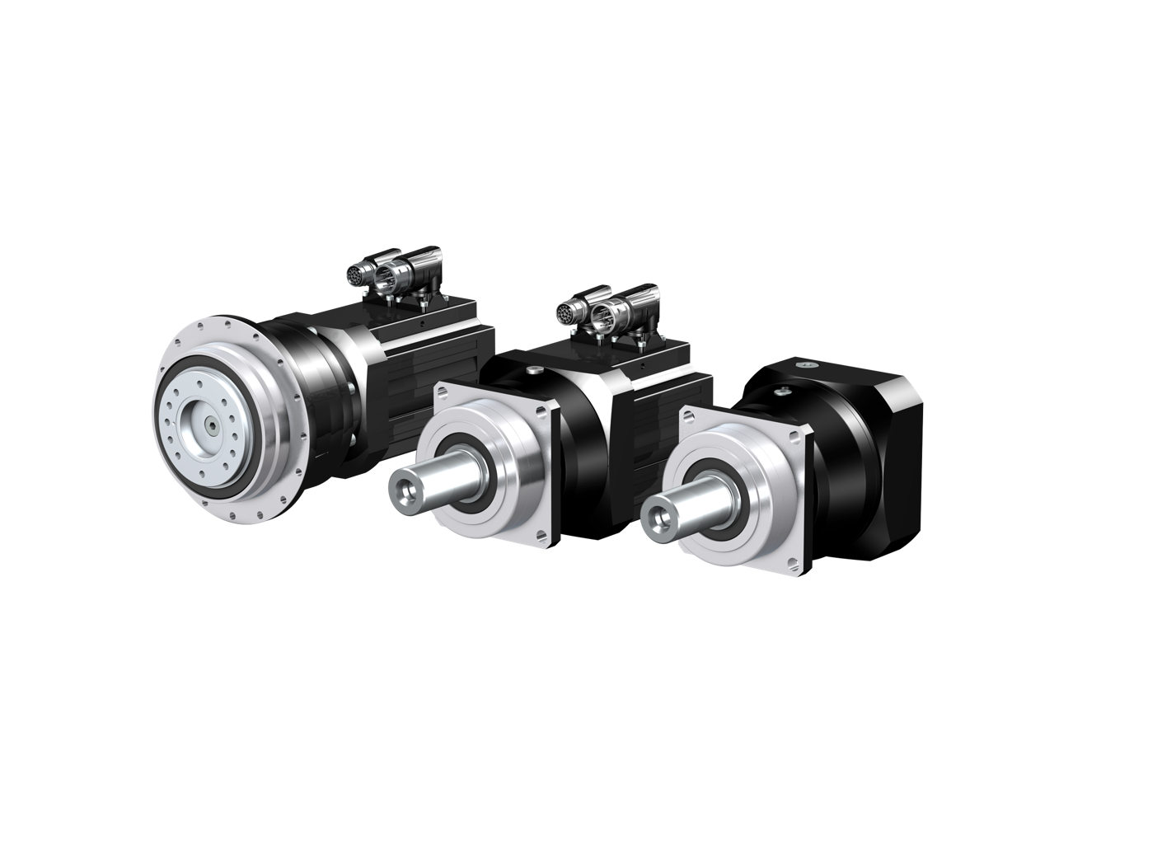
Reductores planetarios de STOBER.
Eficientes. Precisos. De ajuste exacto.

Slide 2
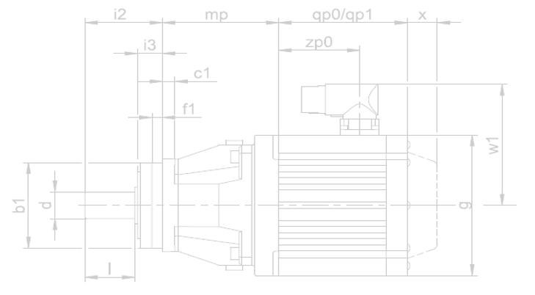
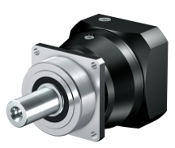
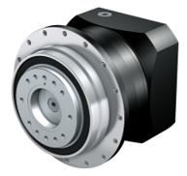
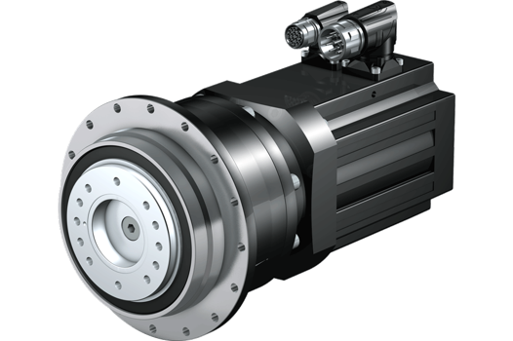
¡Más RENDIMIENTO para su máquina!
P
¡Ahorrará espacio!
Espacio de instalación pequeño.
Peso reducido.
Gran par de giro.
¡Aproveche las ventajas del montaje directo!
Sin adaptador de motor.
Peso reducido.
Máxima dinámica de accionamiento.
Densidad de potencia aumentada en un 65 %.
Solución de accionamiento lista para el montaje.
PH
L
L
Los motorreductores planetarios más compactos del mercado
Notes:
Un concepto de máquina y de montaje que ahorra espacio gracias a una construcción extremadamente corta y compacta.
Máxima dinámica de accionamiento gracias a momentos de inercia muy reducidos en el montaje directo. La eliminación de un adaptador de motor garantiza que se aproveche toda la dinámica de accionamiento.

Slide 3
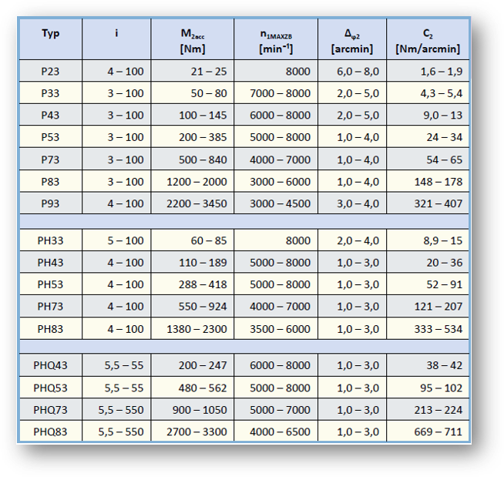
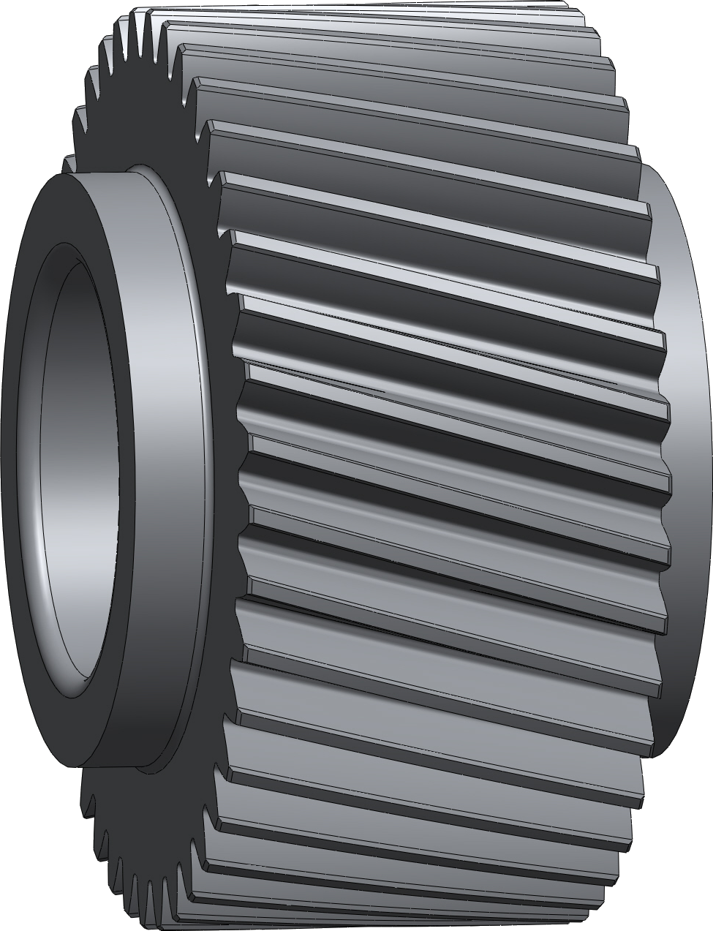
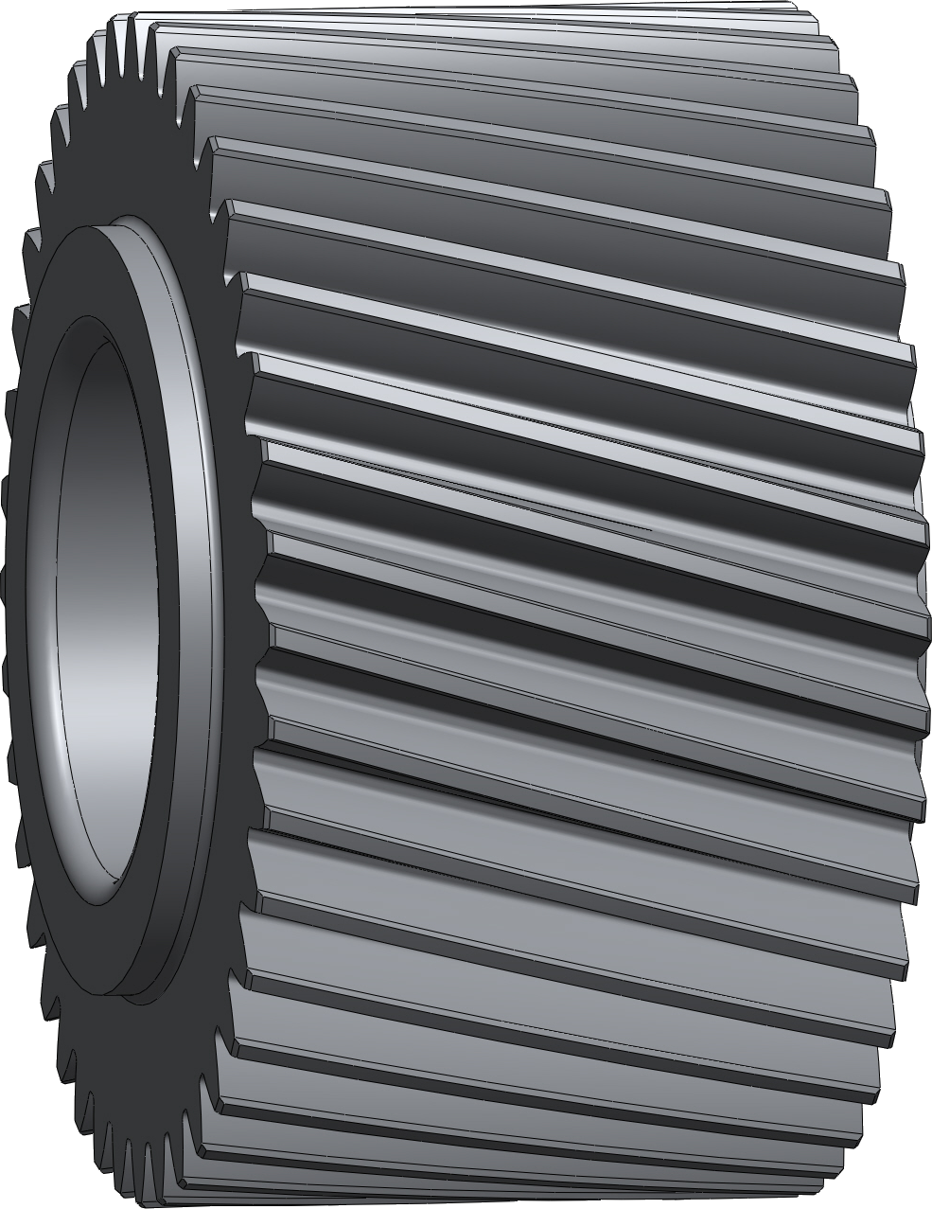
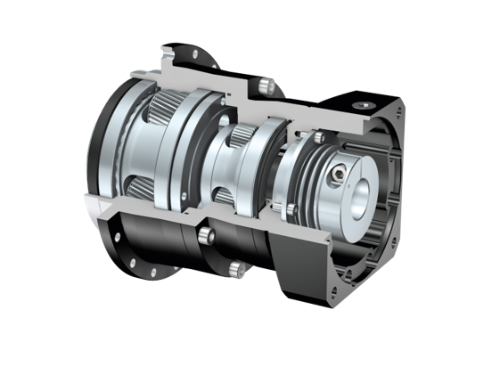
¡Más RENDIMIENTO para su máquina!
¡Más par de giro!
Pares de giro más elevados mediante un dentado más ancho.
Pares de giro más altos mediante un dentado de la carcasa templado por nitruración (juego reducido).
Notes:
La ampliación del diámetro del eje del piñón, así como un dentado más ancho en la etapa de salida, conllevan un mayor par de desconexión de emergencia y una capacidad portante en general más alta.

Slide 4
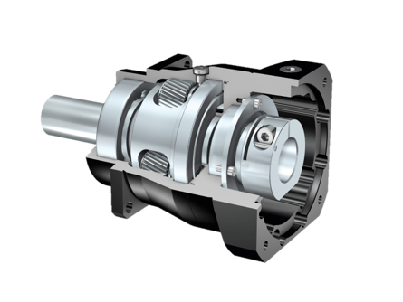
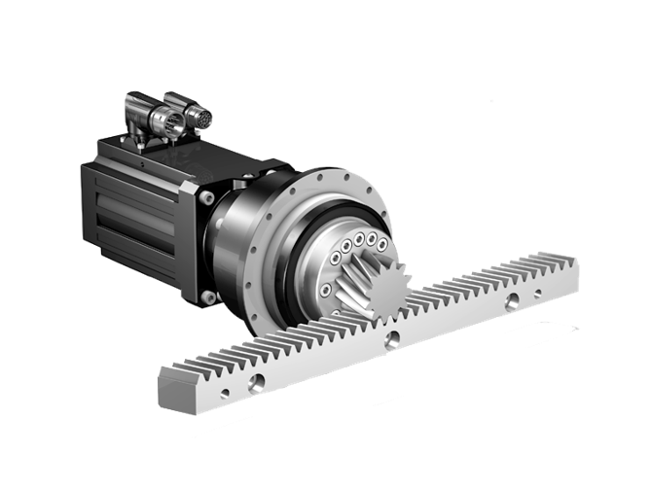
Más PRECISIÓN con reductores planetarios de STOBER
¡Calidad mejorada, mayor precisión!
Máxima precisión de posición: juego de giro reducido ≤ 1 arcmin.
Alta calidad de carcasas y dentados.
Pares de aceleración altos con la máxima exactitud de funcionamiento y precisión.
Accionamientos de cremallera de STOBER con una concentricidad reducida de ≤ 10 μm.
¡Muy precisos y de juego reducido!
Notes:
Alta calidad de carcasas y dentados gracias a innovadoras tecnologías de producción que prometen la máxima precisión de posición con un juego de giro muy pequeño de hasta ≤ 1 arcmin.
Esto resulta, a su vez, en pares de aceleración altos y garantiza la máxima exactitud de funcionamiento y precisión, por ejemplo, los accionamientos de cremallera de STOBER con una concentricidad de hasta ≤ 10 μm.

Slide 5
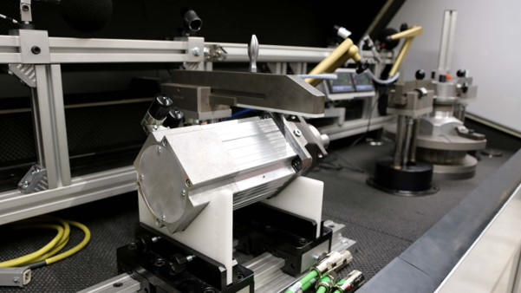
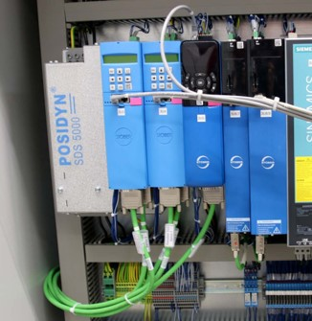
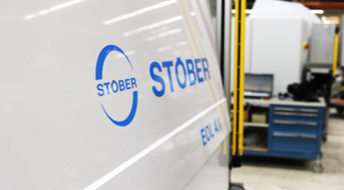
¡Calidad garantizada!
¡Comprobamos nuestros reductores planetarios con todo detalle!
Bancos de prueba diseñados y fabricados por nosotros con componentes STOBER.
Comprobación y documentación de todos los parámetros y valores de ajuste como los ruidos de marcha o la precarga de los rodamientos.
Banco de pruebas independiente para comprobar el juego de giro para la máxima precisión de posición.

Slide 6
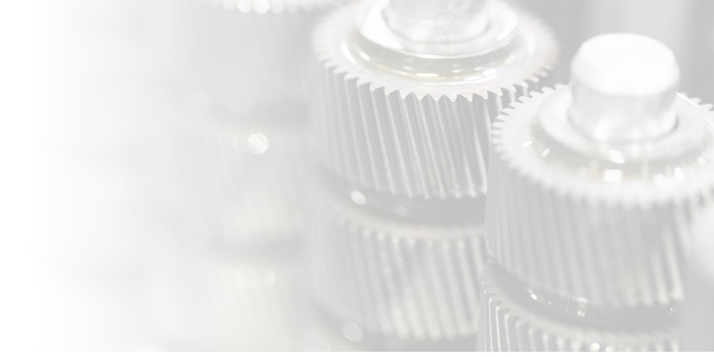
La E hace referencia a Economy: reductores PE de STOBER
¡Dentado helicoidal de alta calidad!
Único en el segmento Economy.
Inmejorable suavidad de funcionamiento.
Poca generación de ruido.
Los motorreductores planetarios más compactos del mercado
Notes:
Un concepto de máquina y de montaje que ahorra espacio gracias a una construcción extremadamente corta y compacta.
Máxima dinámica de accionamiento gracias a momentos de inercia muy reducidos en el montaje directo. La eliminación de un adaptador de motor garantiza que se aproveche toda la dinámica de accionamiento.

Slide 7
¡Eficiencia insuperable!
¡Alta eficiencia en el montaje directo!
Sin adaptador de motor.
Peso reducido.
Absolutamente compacto.
Rentabilidad imbatible con el motor Lean de la clase de eficiencia energética IE5 (grados de eficiencia de hasta el 96 %).
También disponible como accionamiento de cremallera con un servomotor síncrono de la serie EZ.

Slide 8
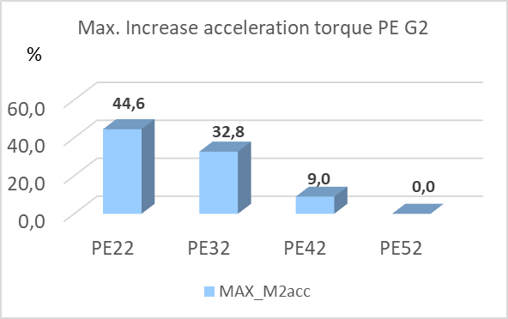
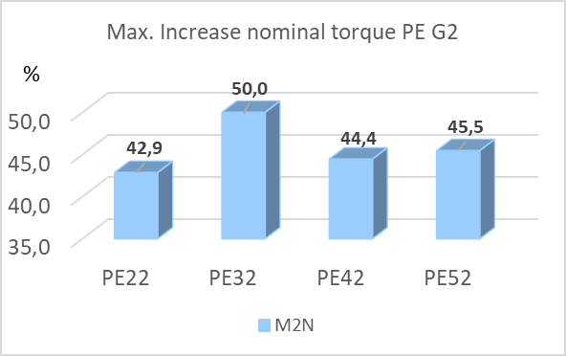
Apueste por el rendimiento
¡Rendimiento mejorado!
Hasta un 45 % más de par de aceleración.
Hasta un 50 % más de par de giro nominal.
Reductores PE de 2 etapas aún más cortos y ligeros. Y, por consiguiente, más compactos.

Slide 9
Homogeneidad en todas las series.
Conformidad consecuente.
Interfaces compatibles con todos los reductores planetarios de la tercera generación.
Montaje rápido y sencillo en motores de otras marcas gracias a los adaptadores de motor de alta calidad.
Es posible seleccionar motores más pequeños.

Slide 10
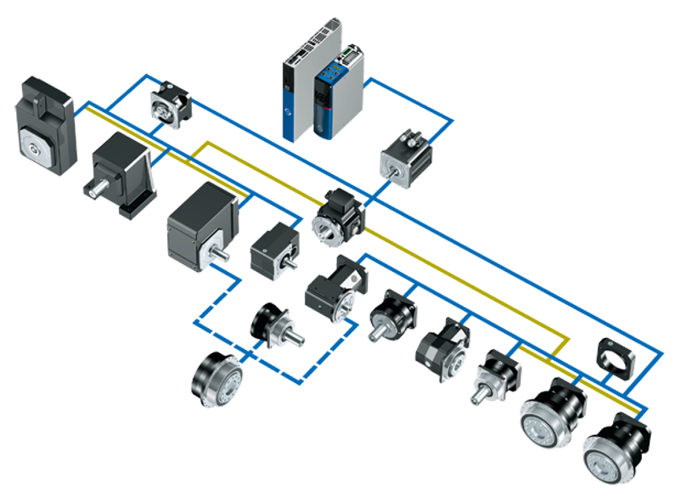
AJUSTE PRECISO para sus requisitos individuales
¡Un sinfín de posibilidades!
Construcción flexible de maquinaria.
Enorme variedad de combinaciones y opciones.
Máxima combinatoria de reductores y motores en el montaje directo.
Versiones de adaptador variables.
SC6/SI6
SD6
ME
EZ/LM
F
C
MB
K
KL
KX
ME/MF
P
PE
KS
¡El producto adecuado para cualquier requisito!
PH(Q)
P
PH/PHV
PHQ
Notes:
Excepcional tecnología de interfaces para la conexión de motores de los más diferentes tamaños. Los adaptadores de motor de STOBER…
están disponibles en las más diferentes versiones, así como en la variante ServoStop con un freno integrado.
se pueden combinar con reductores estándar o de juego reducido.
en la variante “Large” con placa de motor extragrande, permiten conectar los reductores STOBER más compactos con motores de diseño muy grande, lo que supone una característica exclusiva.

Slide 11
Reductores planetarios de STOBER
Eficientes. Precisos. De ajuste exacto.
Los motorreductores planetarios más compactos del mercado.
Precisión y rendimiento sobresalientes.
Variedad de combinaciones y de opciones exclusiva.
Robustez extraordinaria.
Soluciones de accionamiento listas para montar para máquinas herramienta y empaquetadoras, así como para aplicaciones en el sector de la automatización y la robótica.

Slide 12
Make it yours! STOBER Configurator
La solución de accionamiento y automatización adecuada.
Encontrar rápidamente y configurar en tiempo real con unos pocos clics.
Filtrar, comparar, guardar y compartir.
Descargue: modelos en 3D, esquemas de dimensiones u hojas de datos técnicas.
Solicitar una oferta directamente!
configurator.stober.com

Slide 13
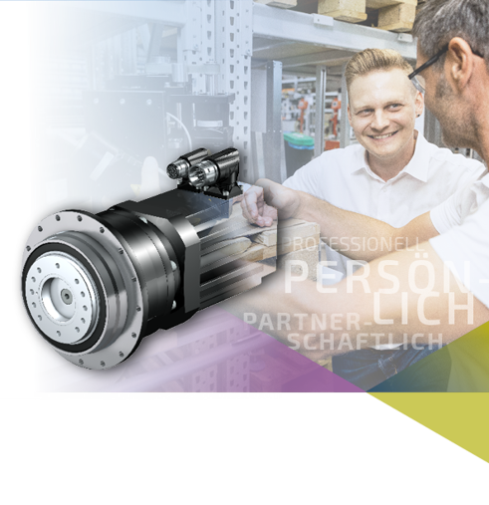
MORE THAN JUST A GEARBOX
MORE.
¡Con nosotros siempre hay algo más!
Colaboración de igual a igual.
Asesoramiento personal competente.
Asistencia completa, desde la concepción hasta la puesta en servicio y, por supuesto, también después.
Solución óptima para cada caso de aplicación individual.
THAN JUST A GEARBOX.

Slide 14
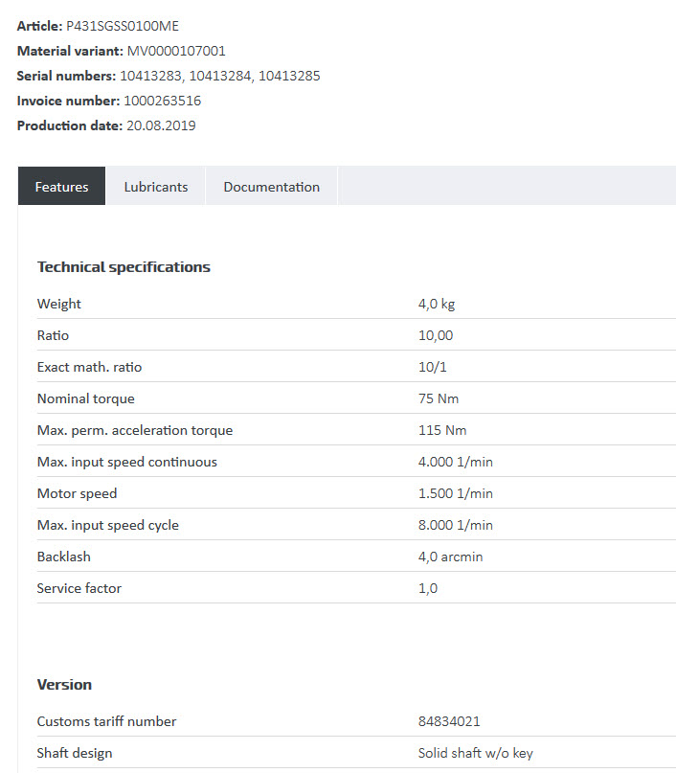
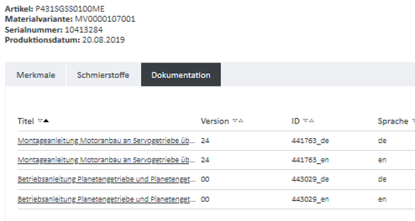
La IDENTIFICACIÓN DE PRODUCTO de STOBER
Todo a la vista. ¡Disponible en todo momento!
Instrucciones de montaje y de servicio.
Listas de piezas de recambio.
Información sobre características técnicas.

